Slide 1
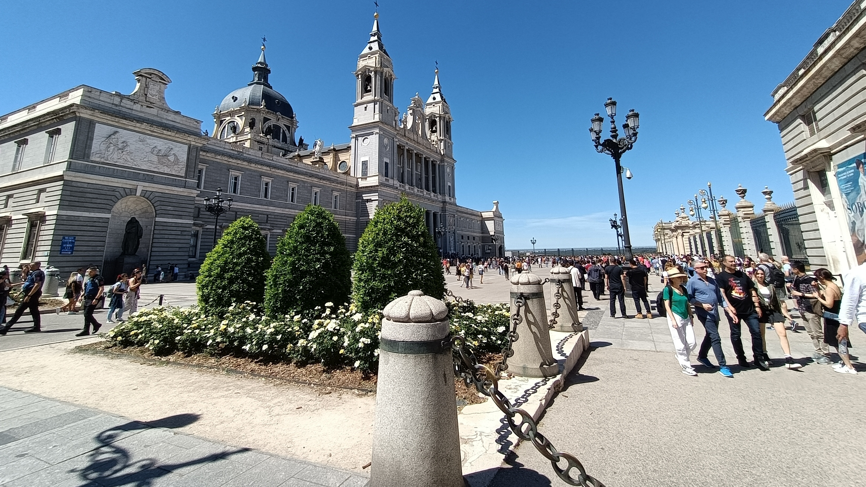
Erasmus+
Madrid
2023
Szuhánszky Réka
Kodály Zoltán Ének-zenei Általános Iskola, Gimnázium és Zenei Alapfokú Művészeti Iskola

Slide 2
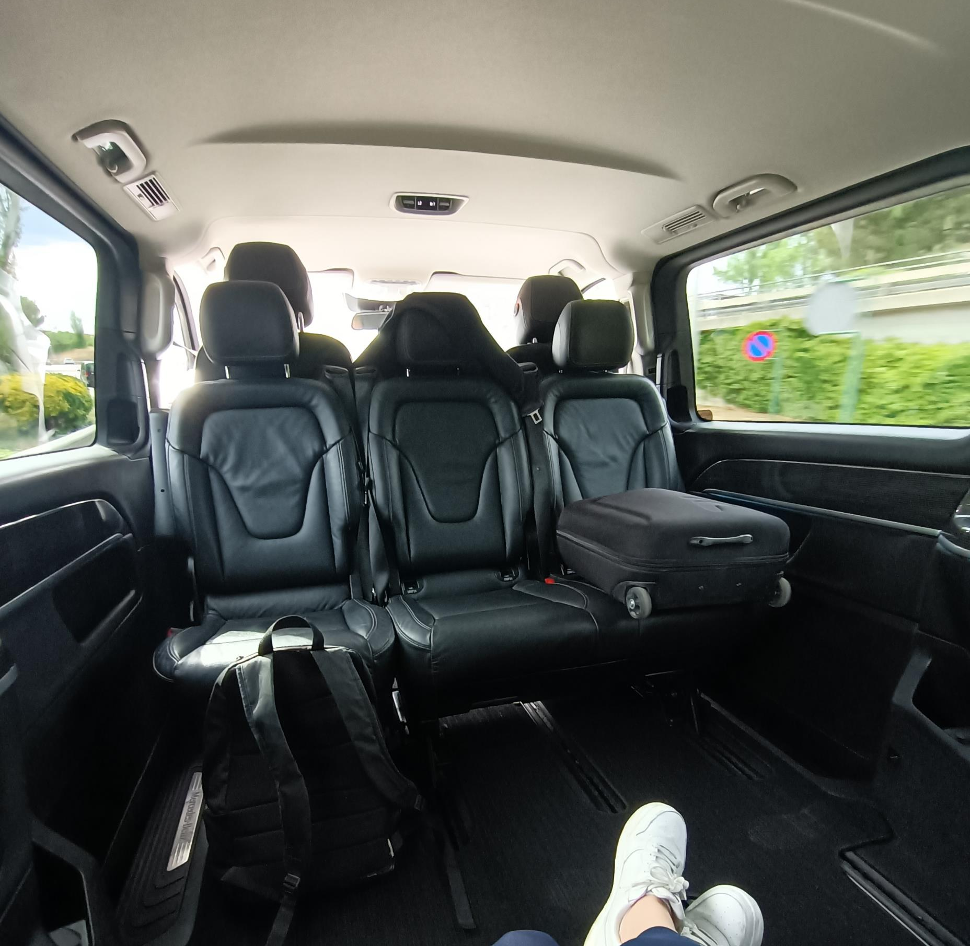
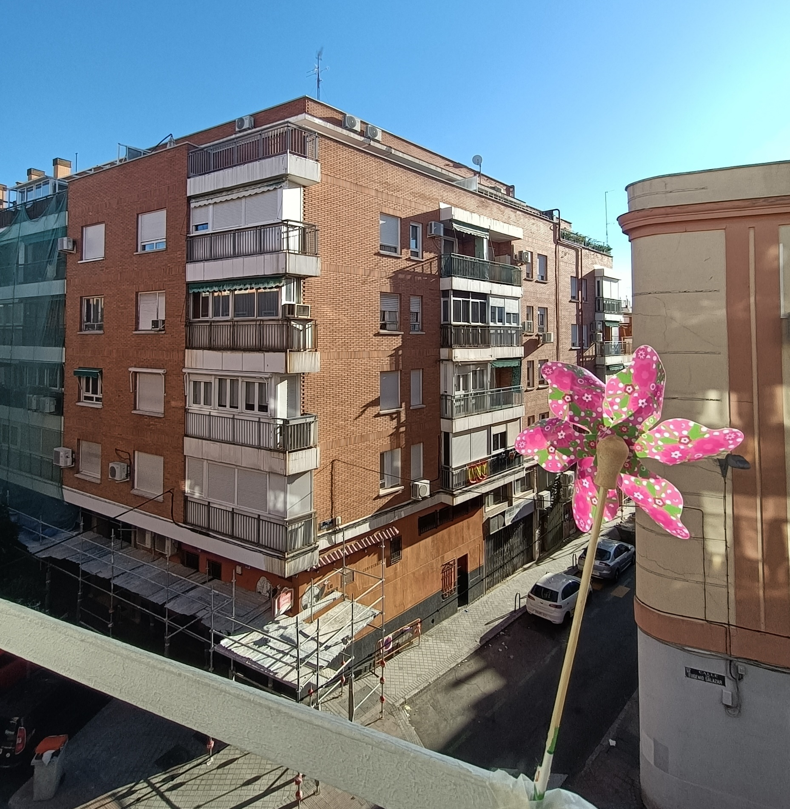
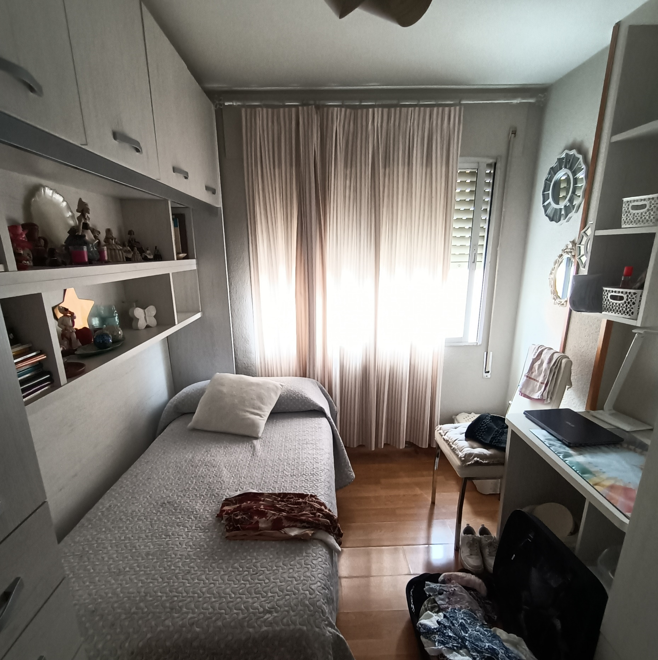
Reptéri transzfer
Családi szállás
Étkezés (reggeli+vacsora/nap)

Slide 3
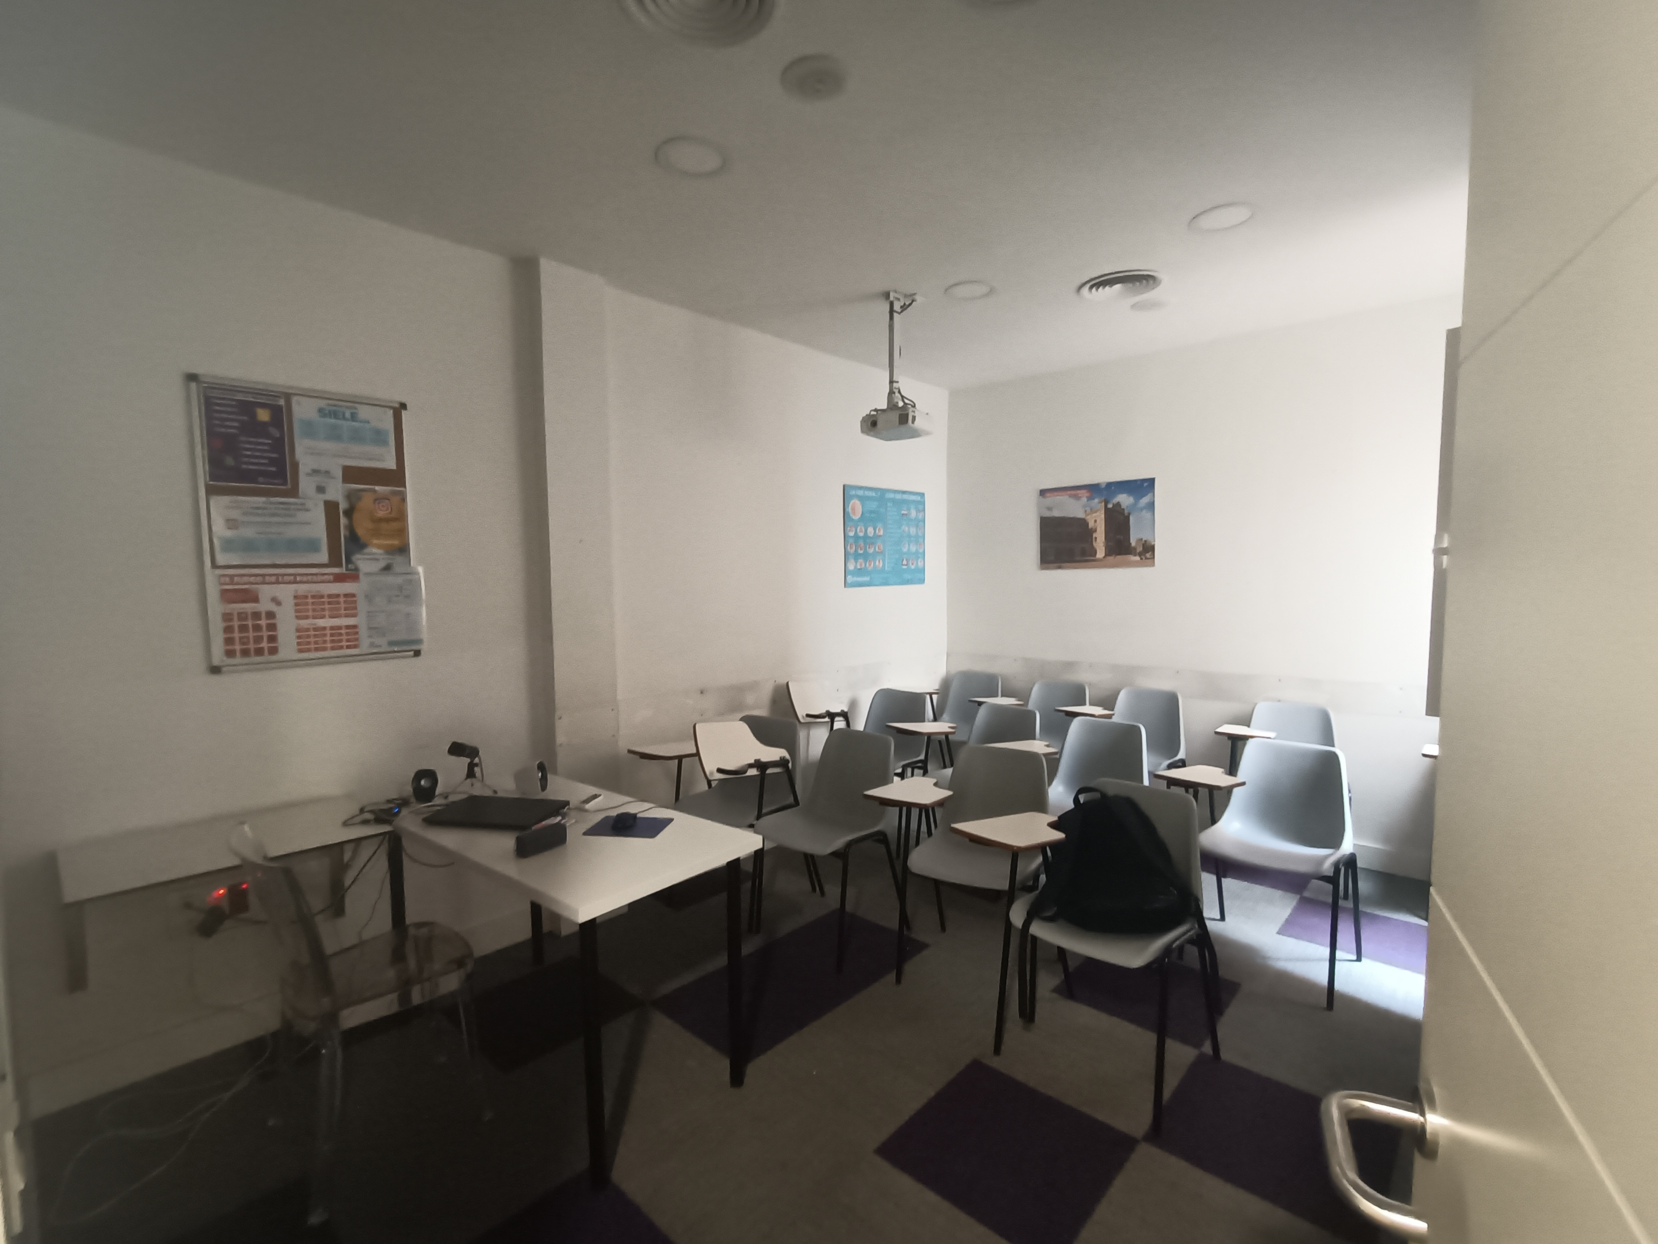
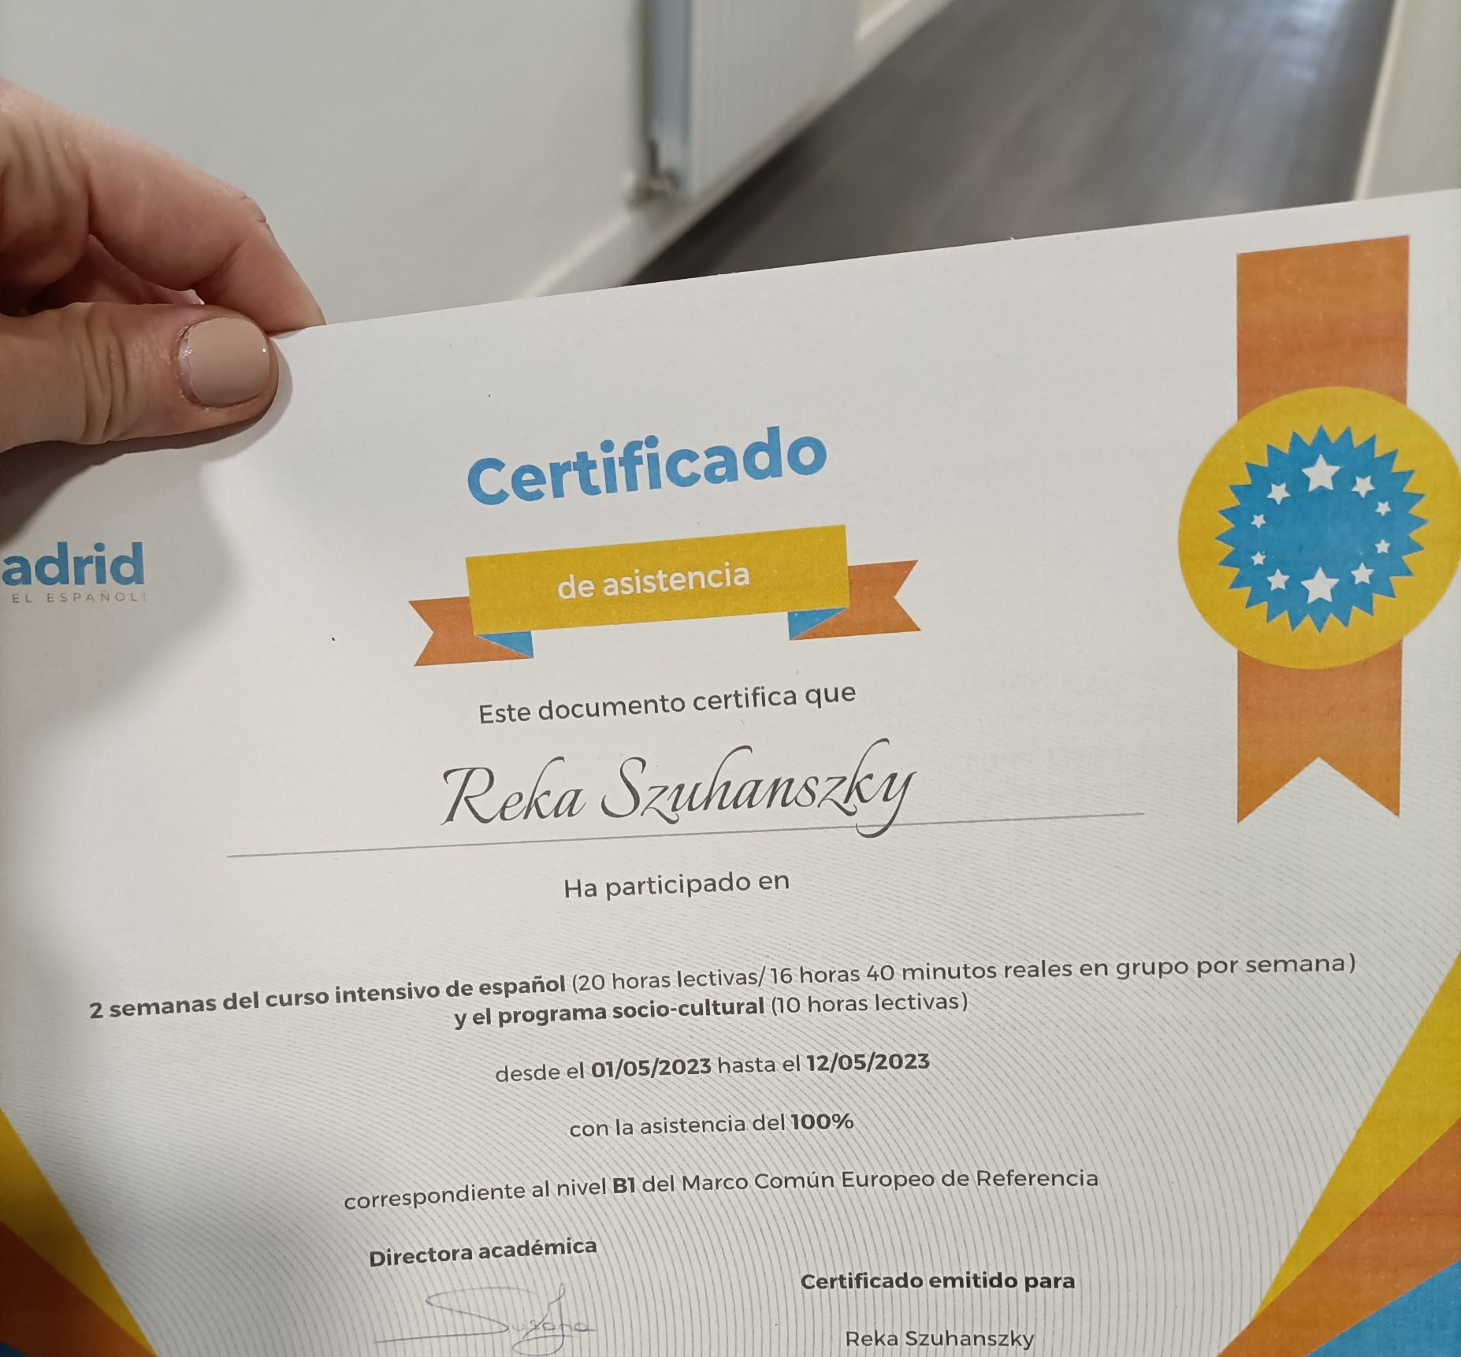
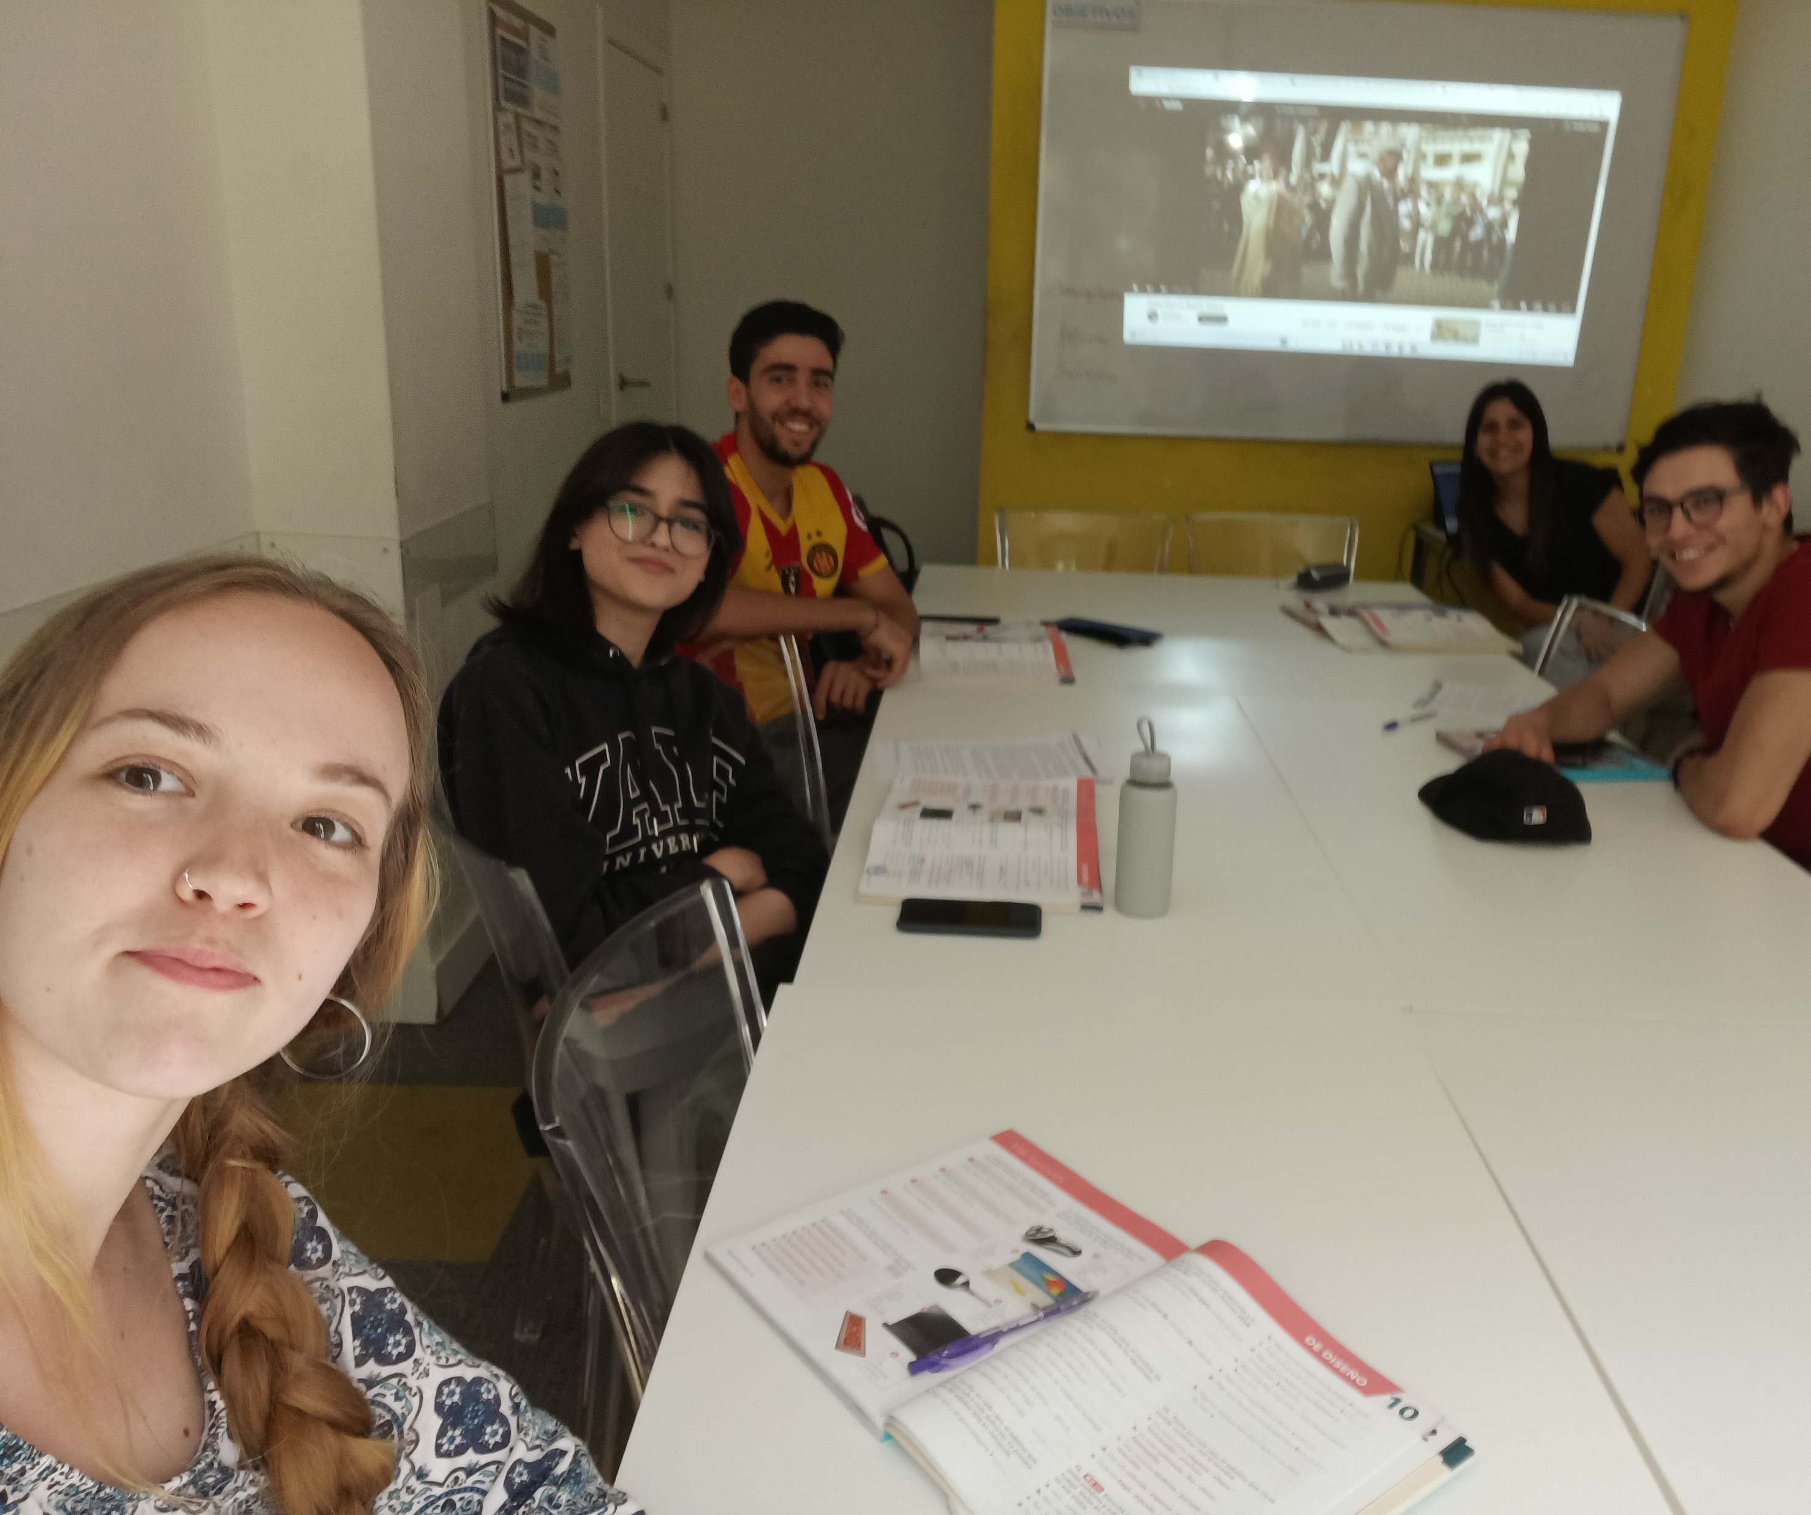
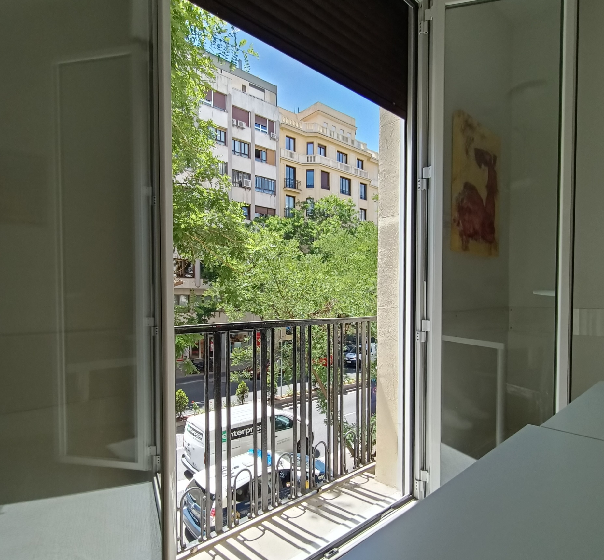
AIL Madrid – nyelviskola
B1 szintű spanyol nyelvi kurzus (kiutazást megelőzően online szintfelmérő)
Minden nap 13.00-16.50 (ünnepnap esetén pótlás)
Kis létszámú csoportok
Tankönyv, kiegészítő anyagok, interaktív feladatok
„Spanish and experience” program
(salsa táncórák, napi egy órában)

Slide 4
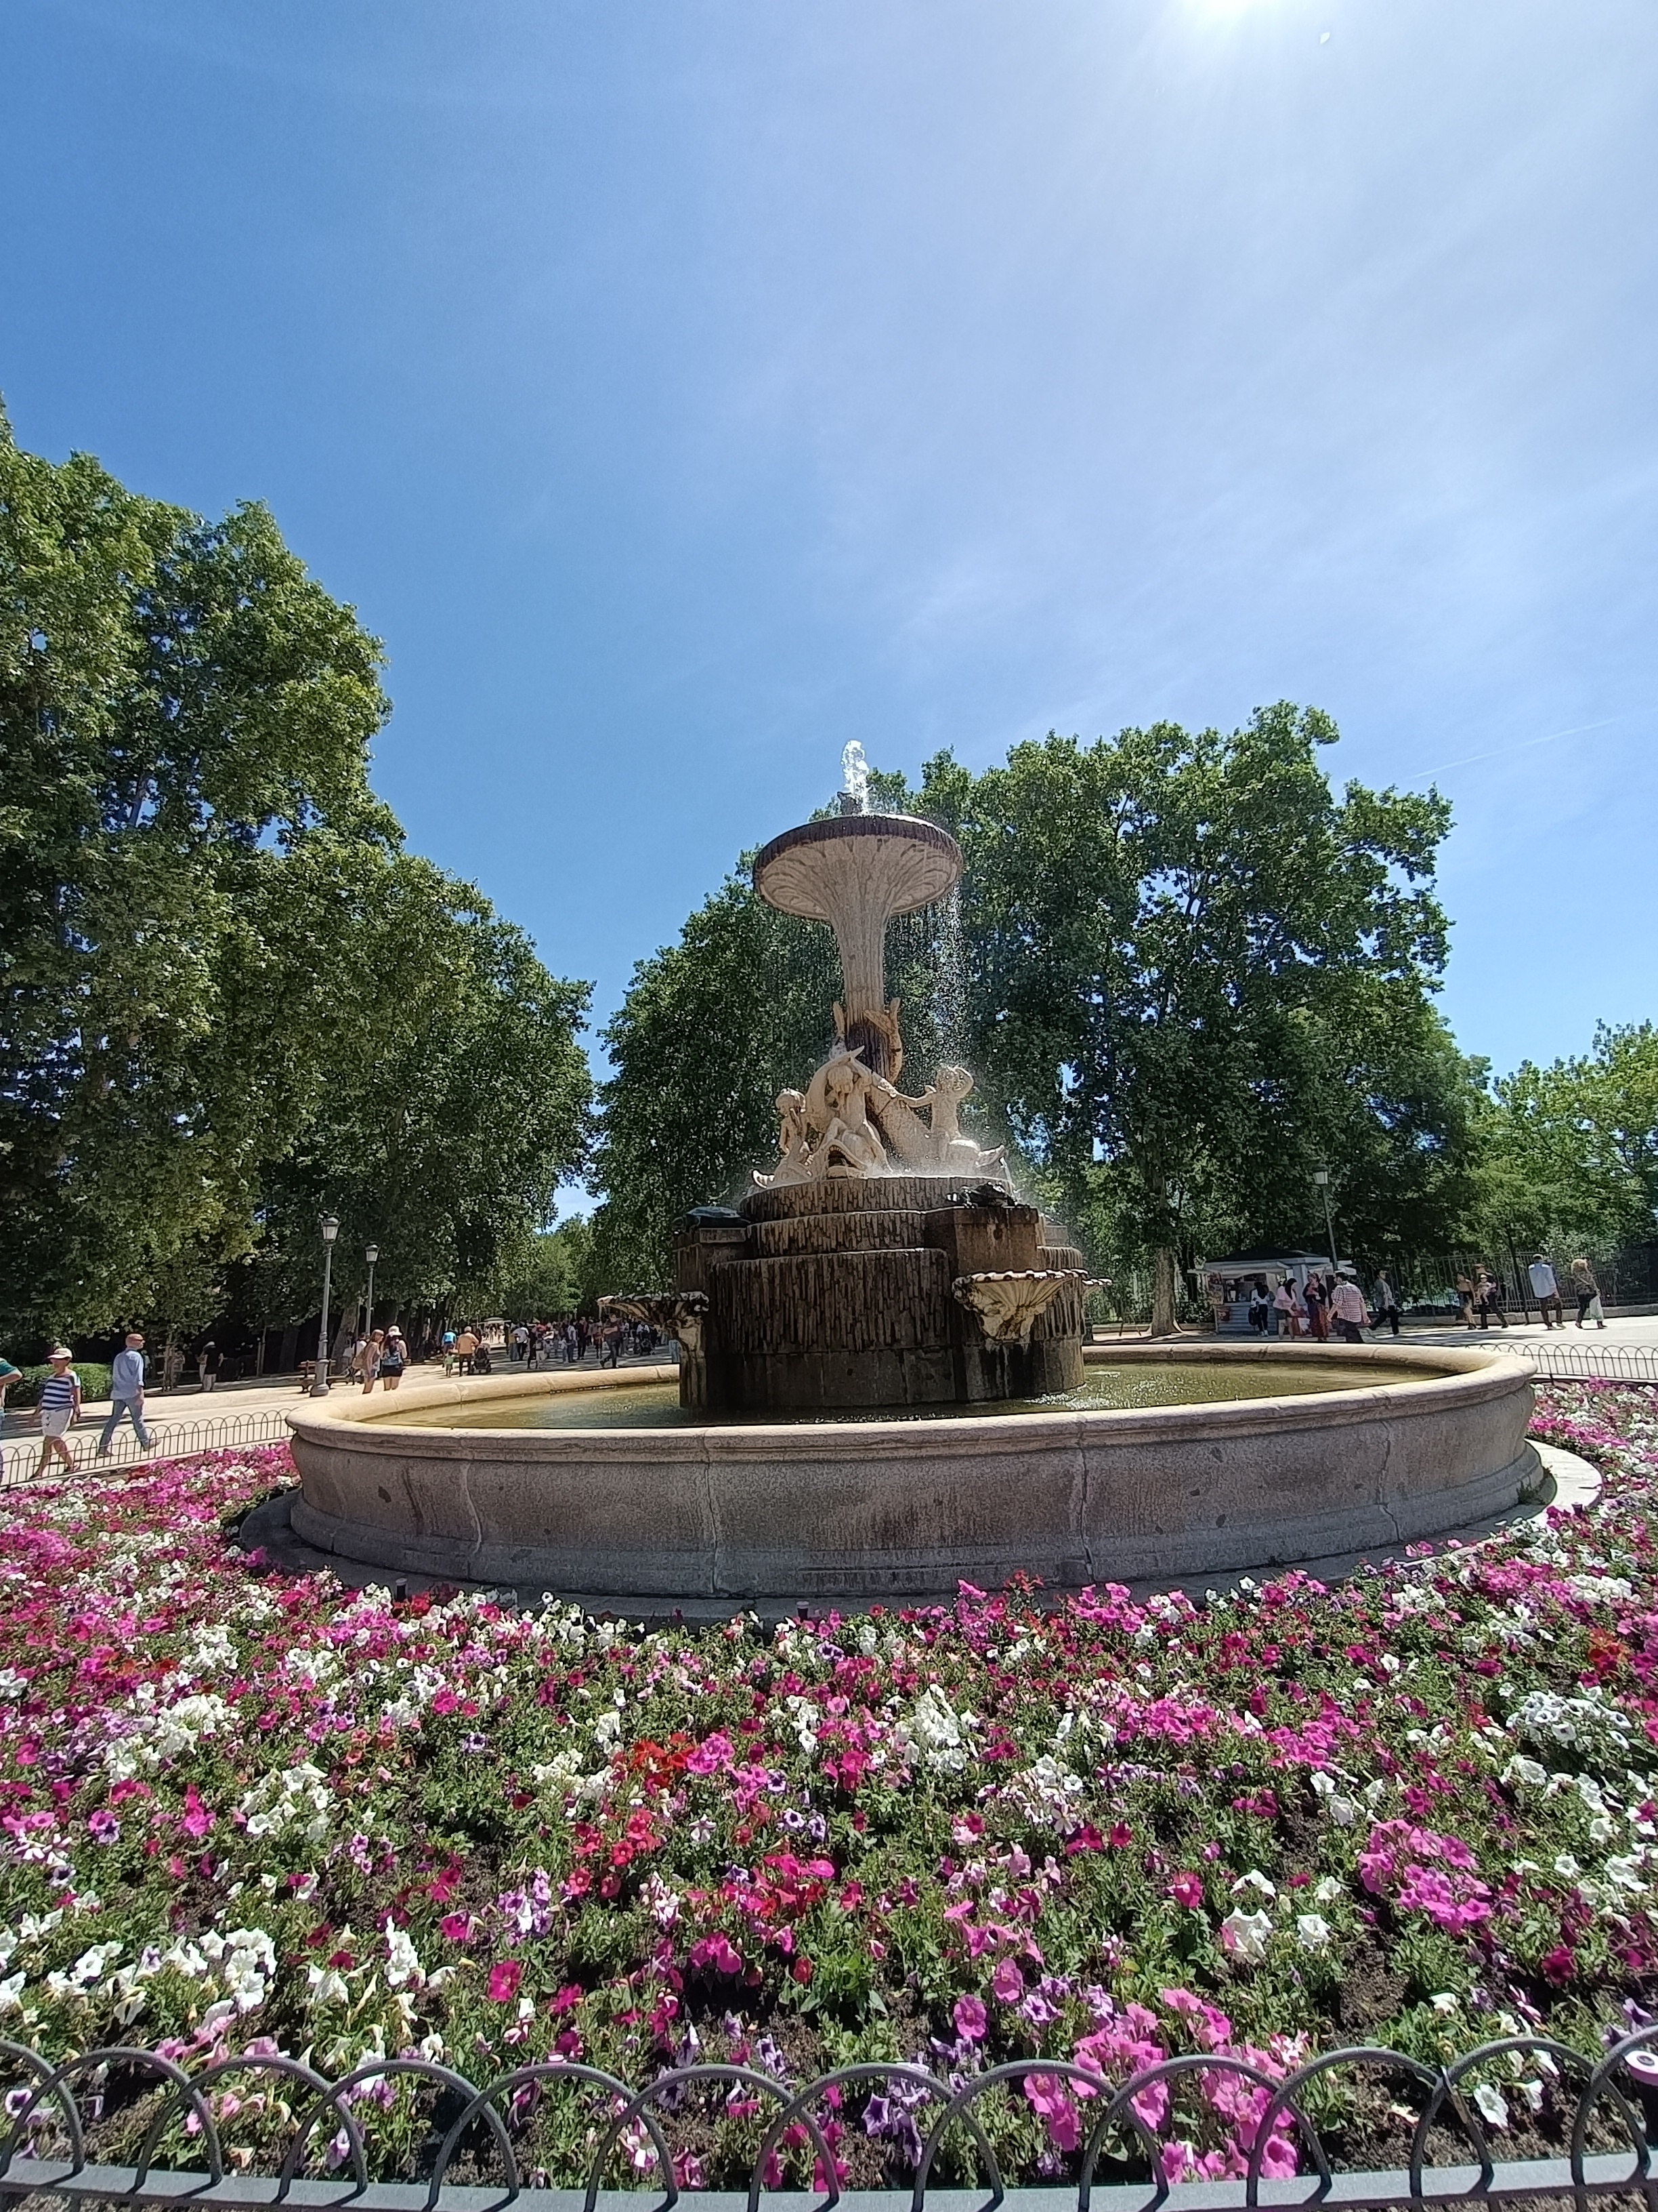
Eredmények
Magabiztosság a megnyilvánulásban
Kétségek eloszlatása (nyelvtan, kifejezések..)
Szóbeli kommunikáció gördülékenysége
Autentikus, élő nyelvi környezet (akcentus, szófordulatok)
Kulturális diverzitás (ünnepnapok, hagyományok..)
Komfortzónából való kilépés, találékonyság
Egyéni kompetenciák fejlődése – azok alkalmazása a pedagógus munka során

Slide 5
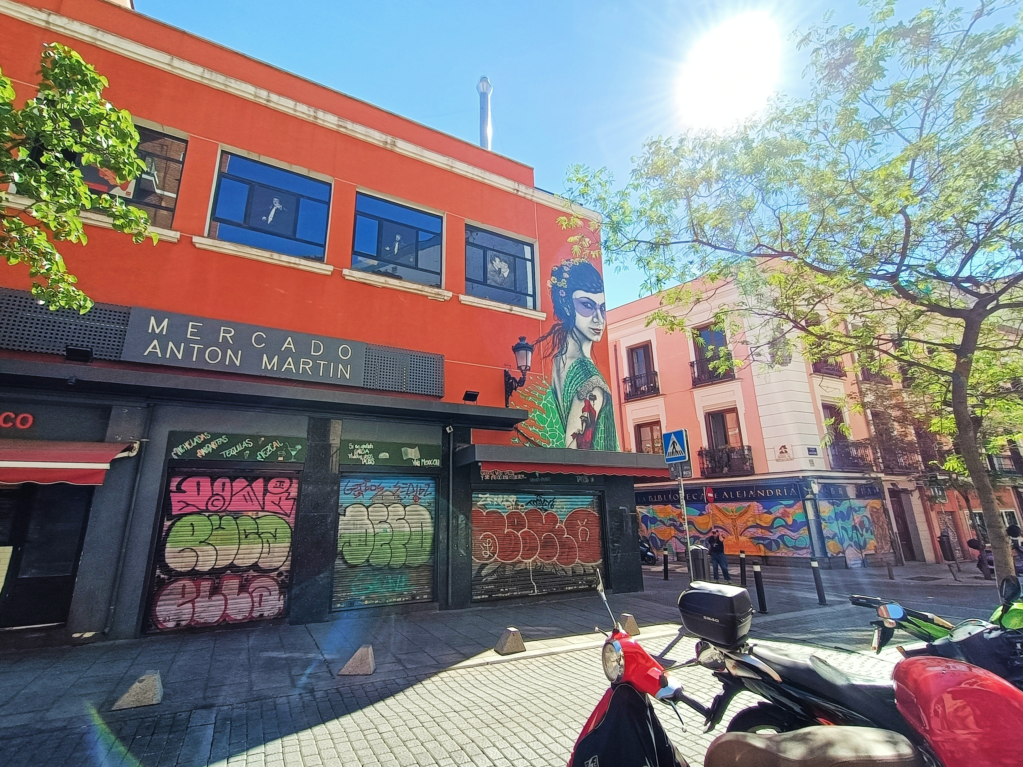
Látnivalók és élmények

Slide 6
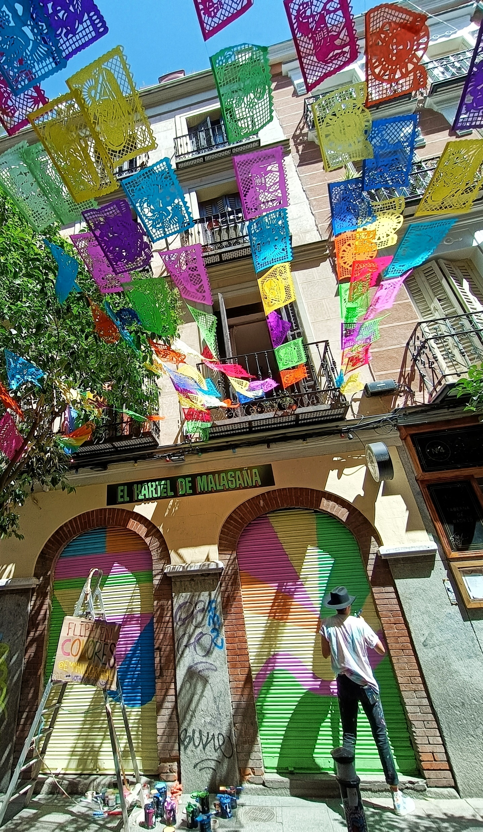
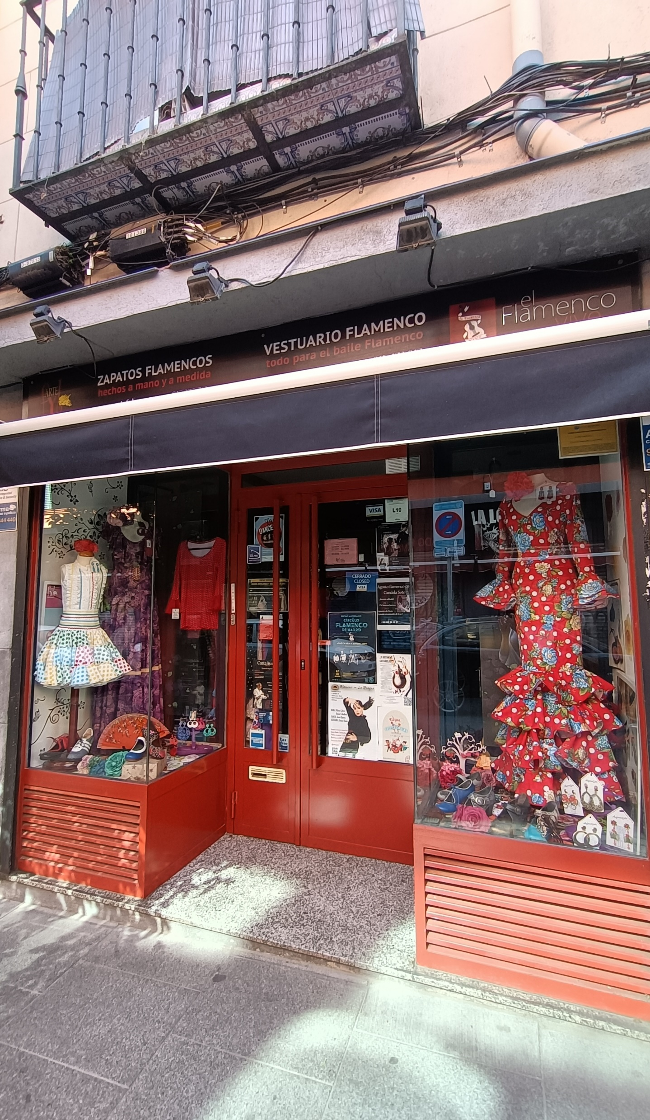
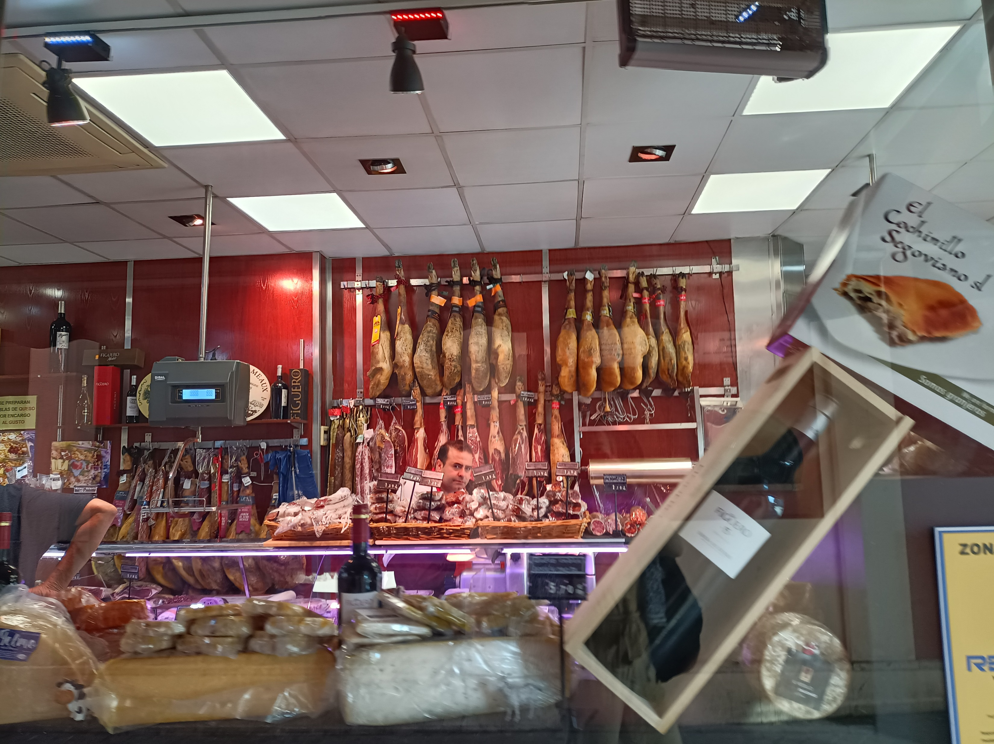
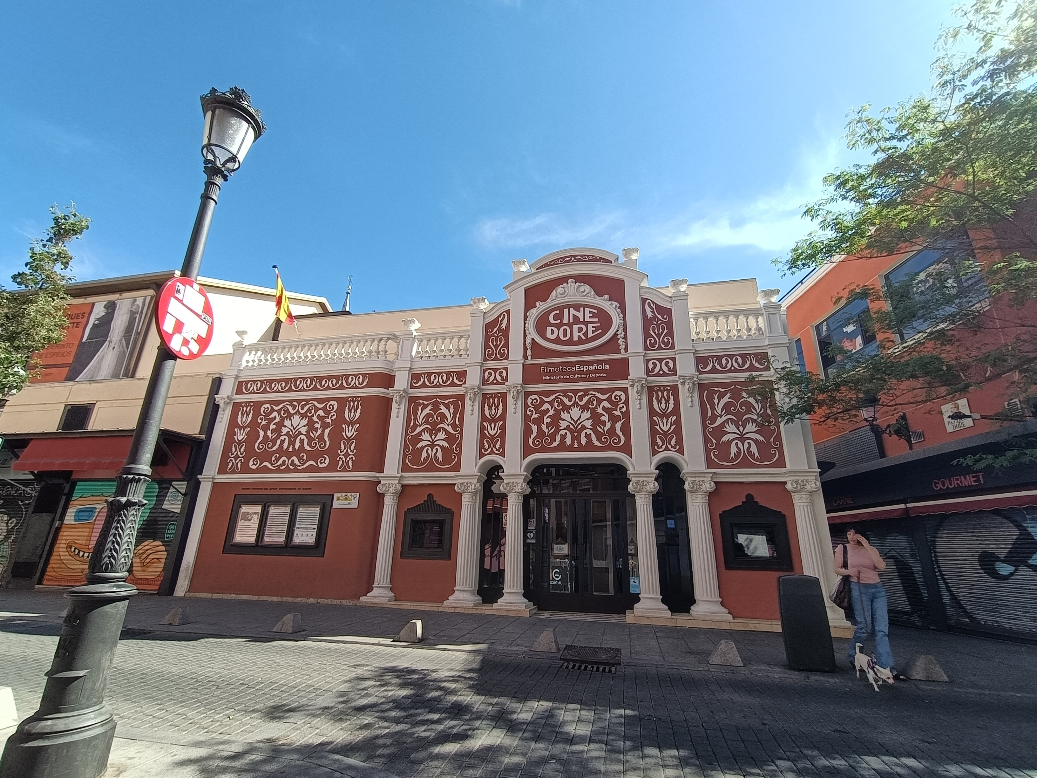
SONKA és egyéb kulináris élvezetek
STREET ART
MŰVÉSZET ÉS KULTÚRA
FLAMENCO

Slide 7
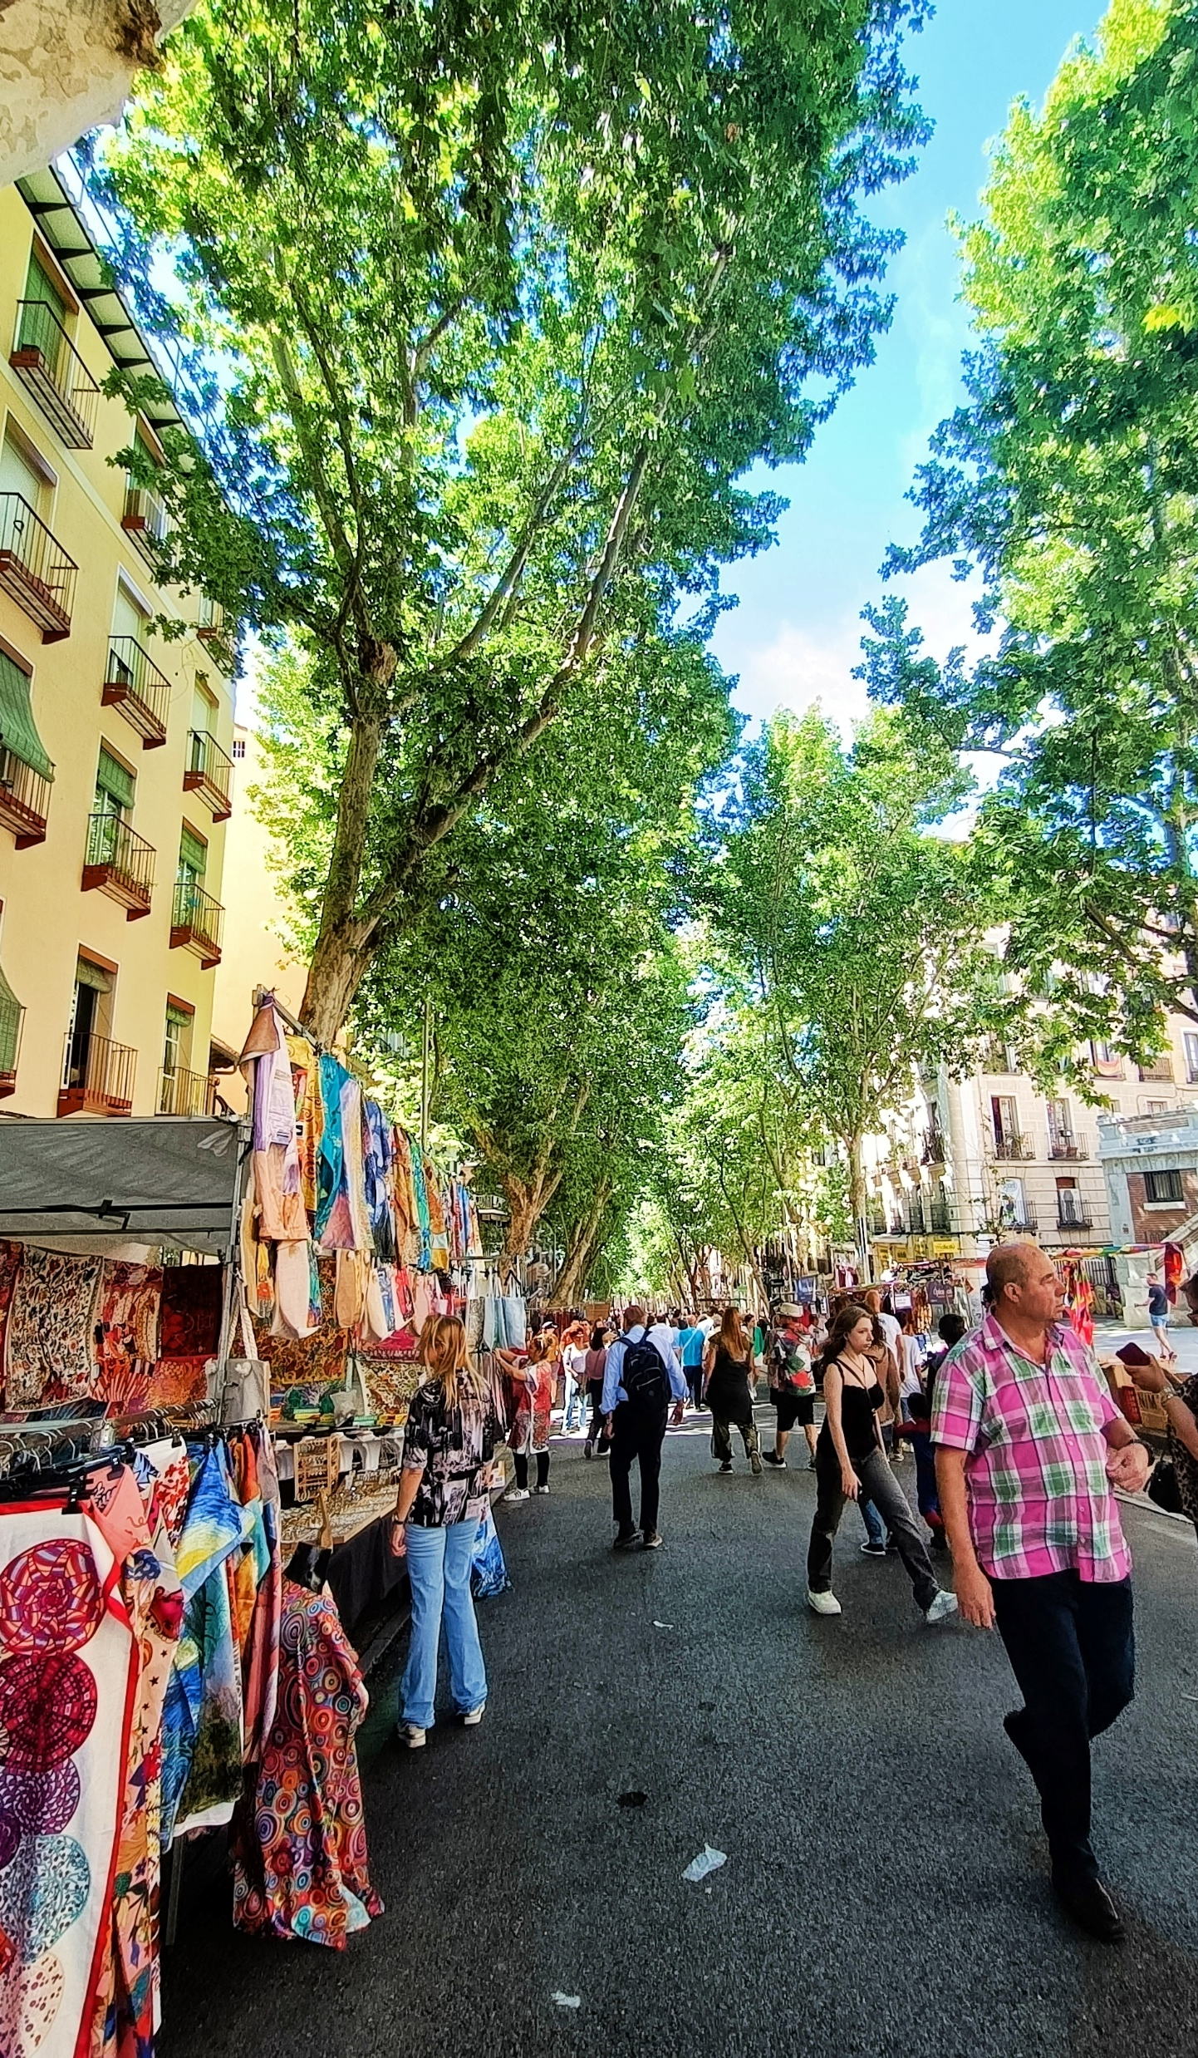
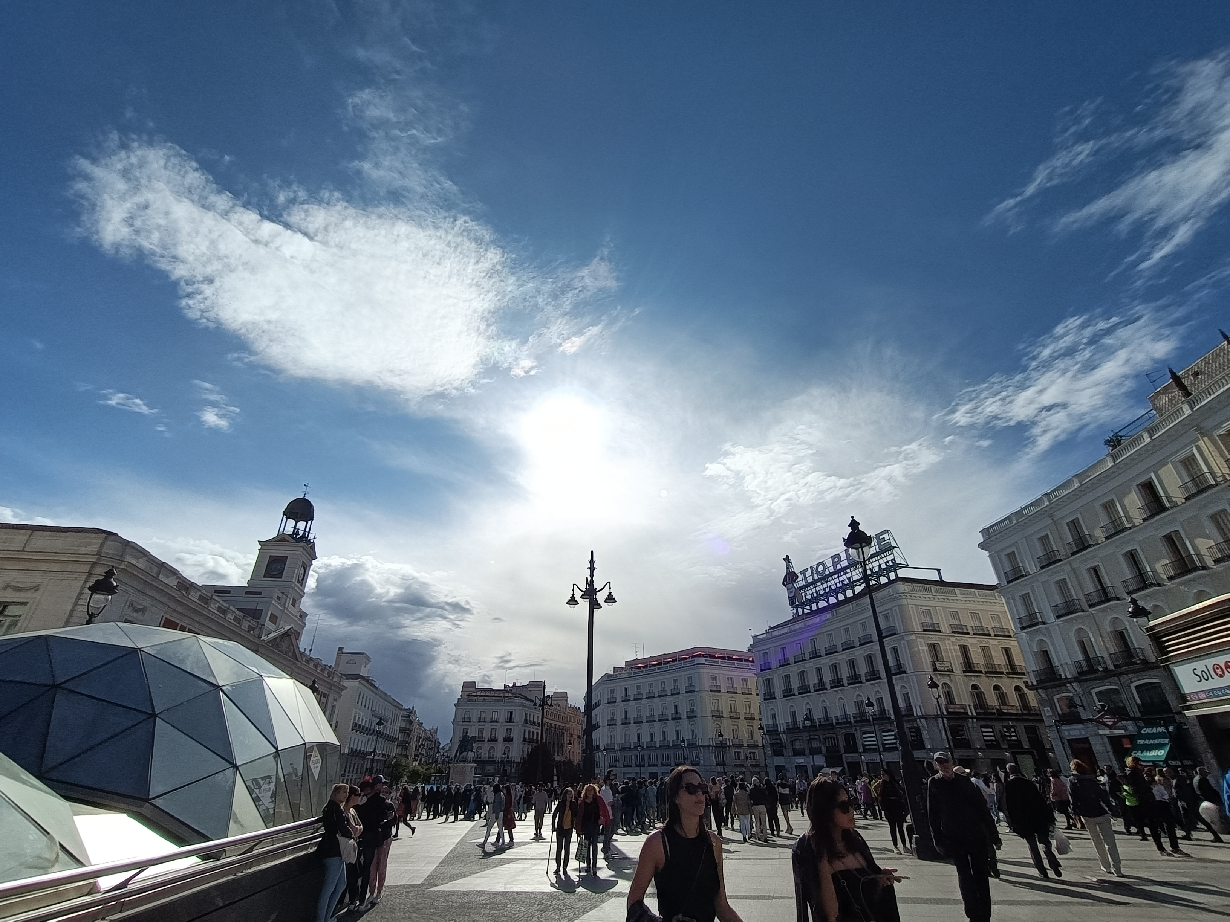
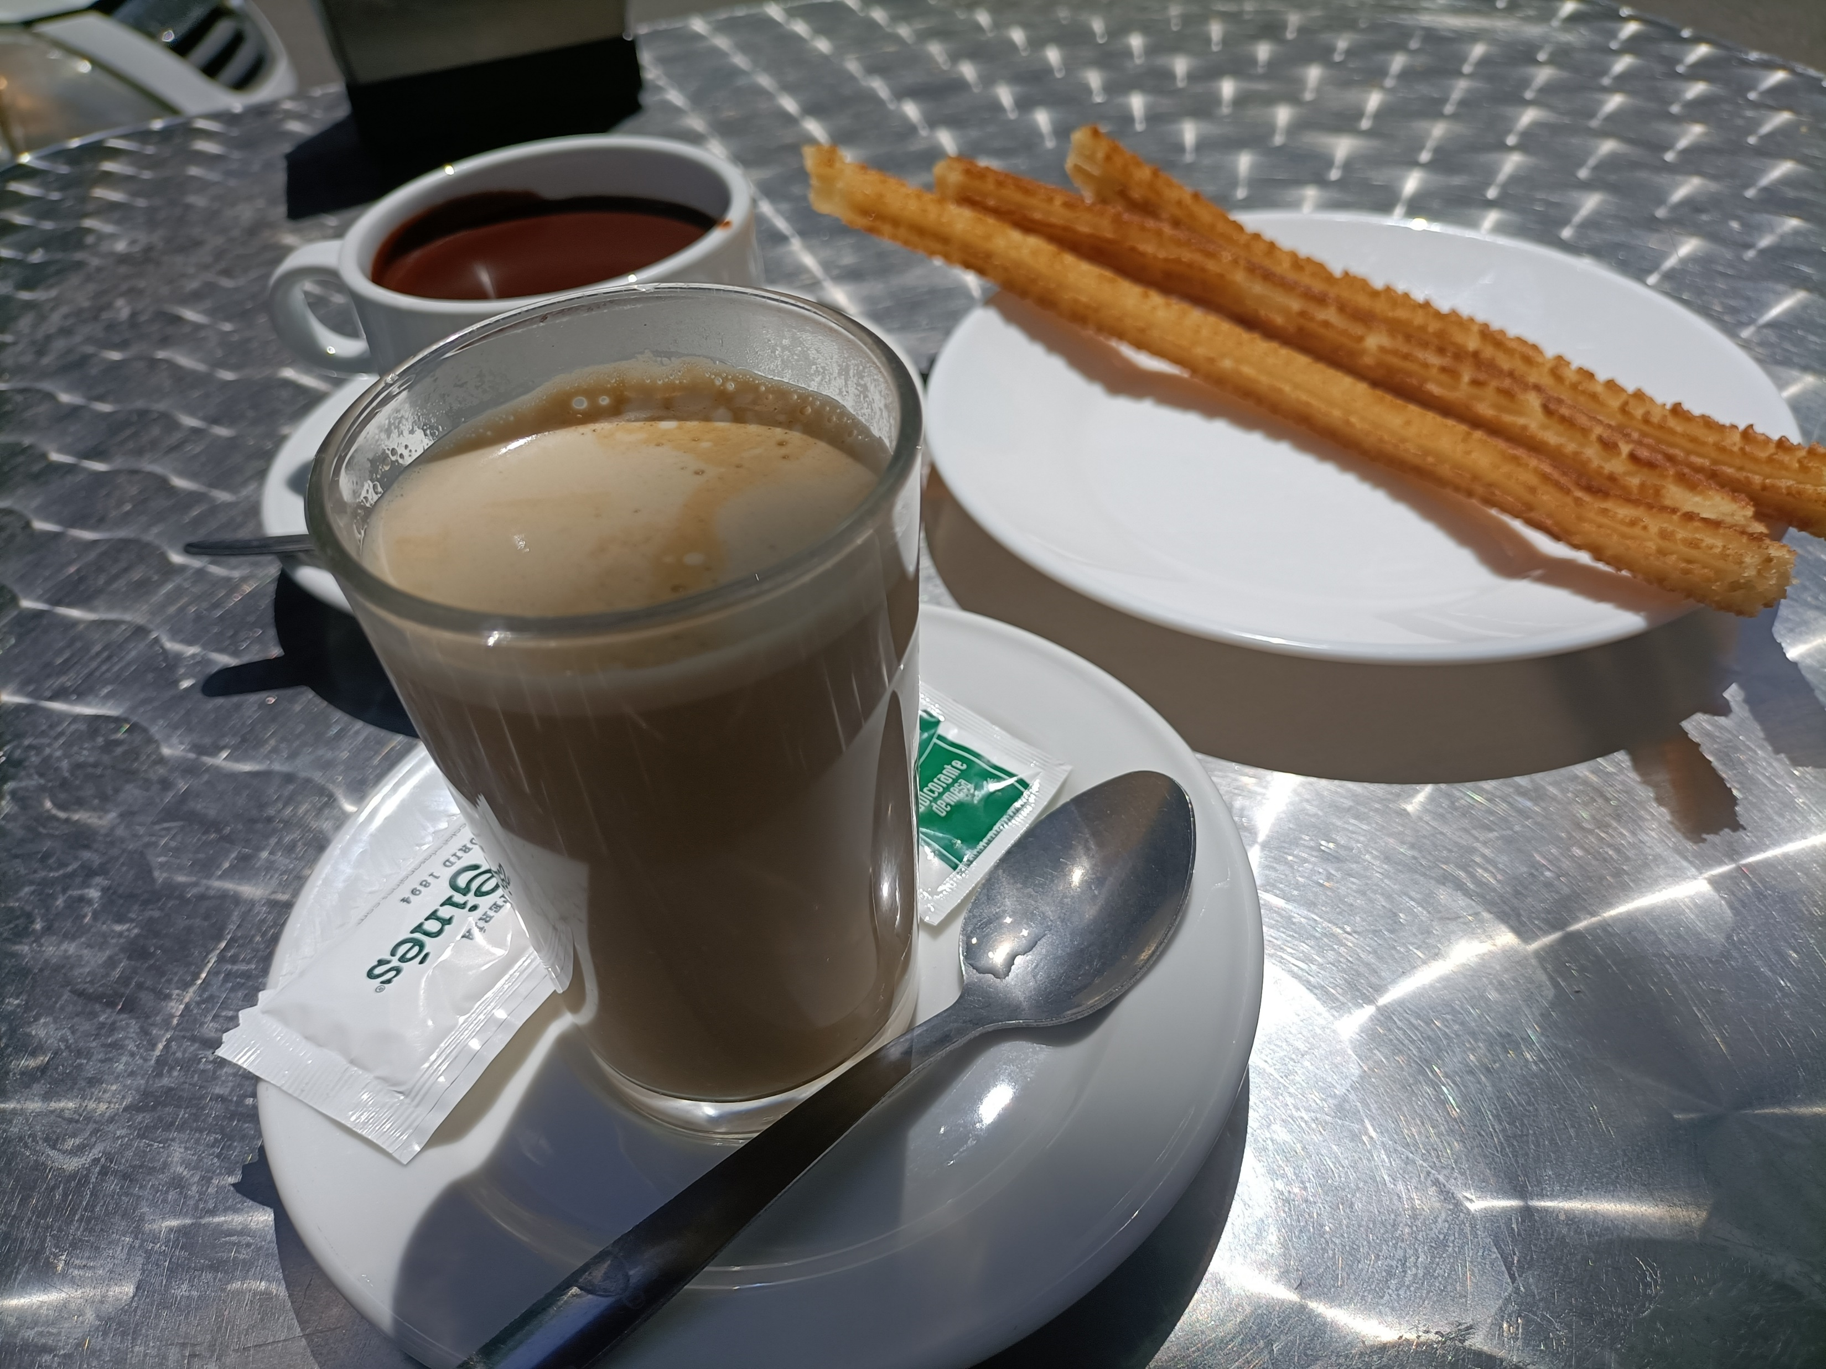
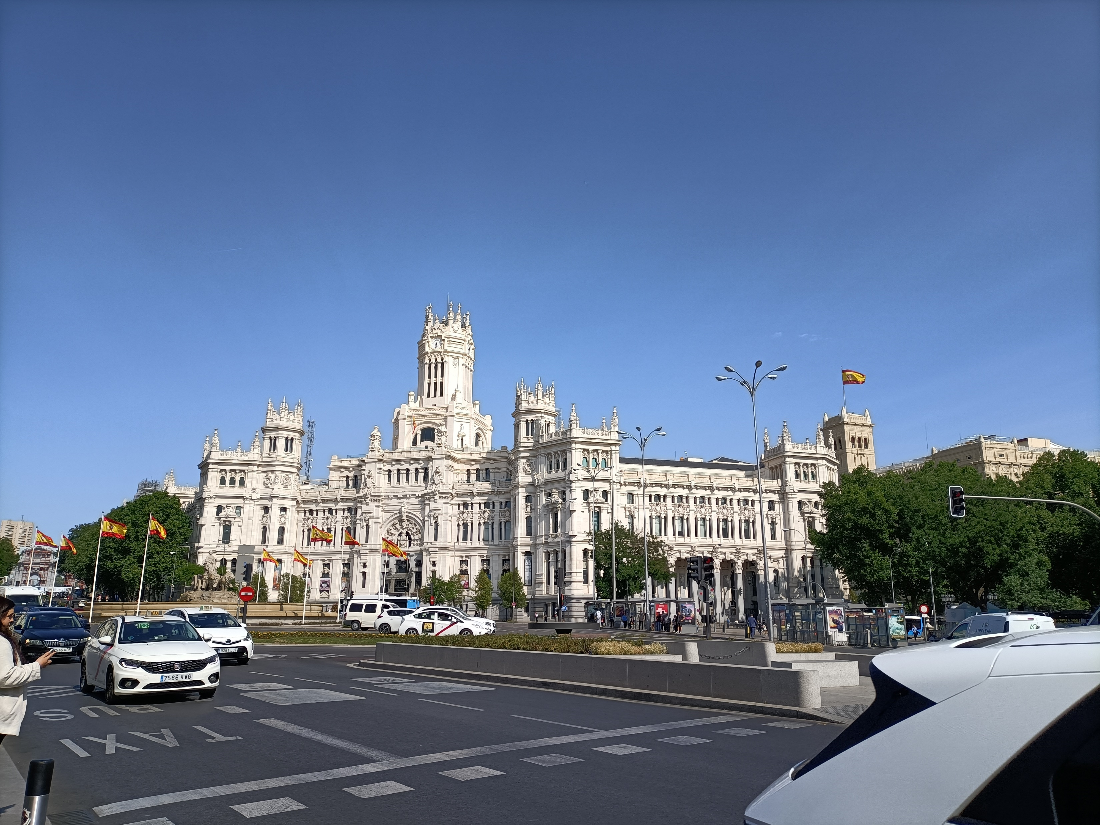
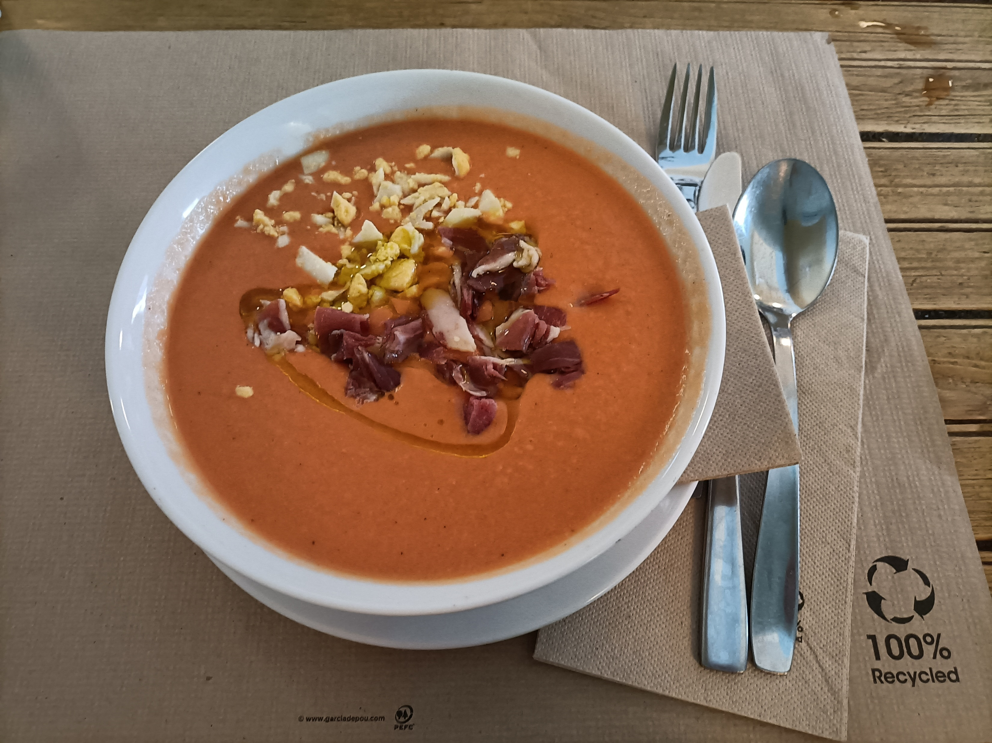
PLAZA DE ESPAÑA
RASTRO
CHURROS
PLAZA DE CIBELES
SALMOREJO

Slide 8

Köszönöm a figyelmet! ☺

